Slide 1

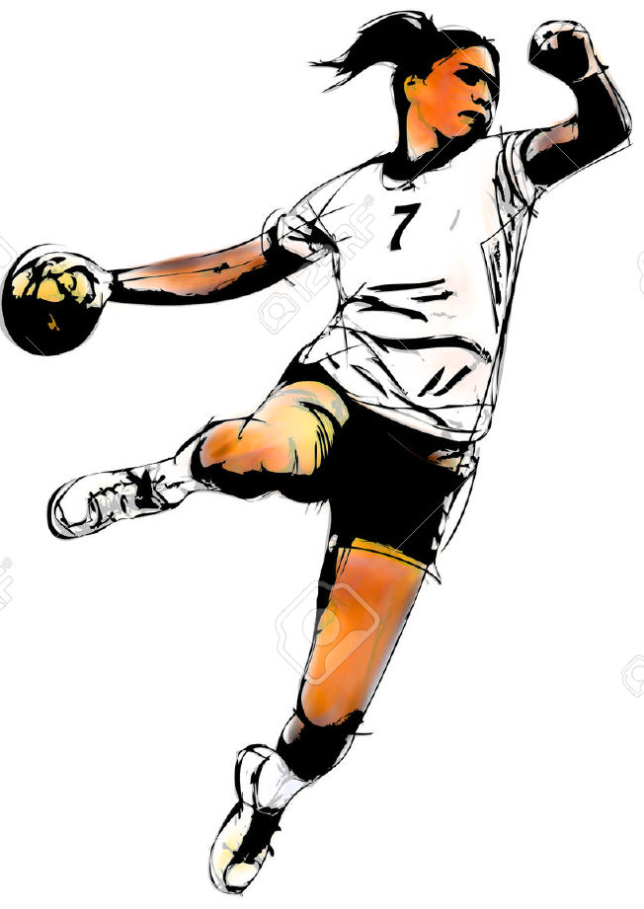
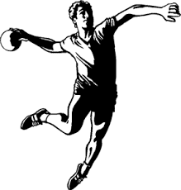
UNIDAD DIDÁCTICA.
EL BALONMANO

Slide 2
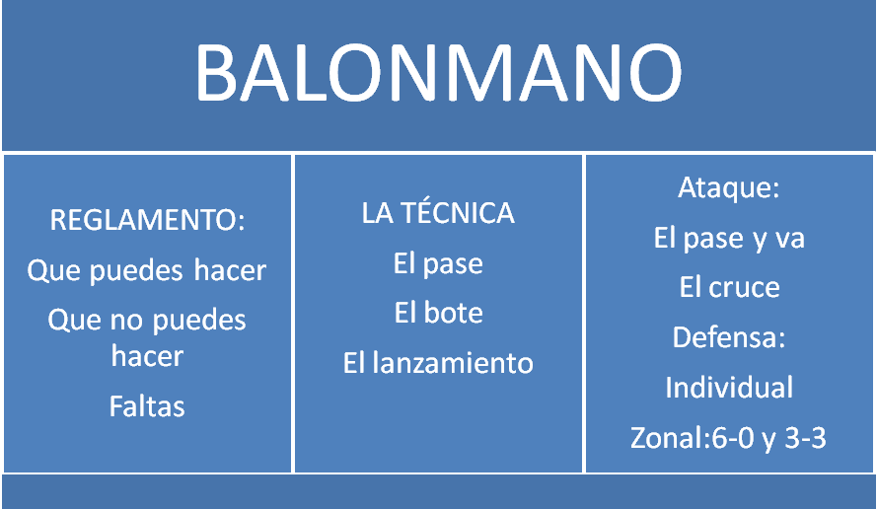
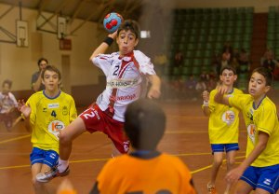
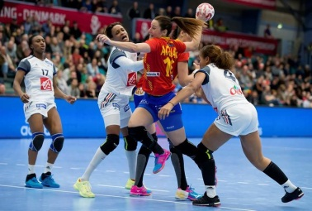
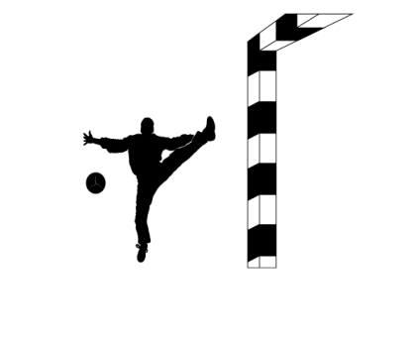

INDICE

Slide 3
REGLAMENTO BÁSICO:
Jugadores: Cada equipo lo componen 12 jugadores, de los que 7 juegan en pista (6 de campo y un portero).
Puntuación: Gana el que anote mayor número de goles (siempre que el balón traspase la línea de portería)
Tiempo de juego: dos partes de 30 minutos.
ACCIONES QUE PUEDES HACER:
Dar hasta tres pasos antes y después de botar el balón
Lanzar a portería desde dentro del área de 6 metros siempre y cuando hayas saltado sin pisar y lances antes de caer al suelo.
El portero, dentro de su área de portería, no comete falta si realiza pasos, dobles o retiene el balón más de 3 segundos.
Cuando un portero, como consecuencia de un rechace, envía el balón detrás de la portería, él mismo podrá poner el balón en juego. En cambio, si el balón es tocado por un defensor, se lanzará corner o saque de esquina desde el lado más próximo al lugar por donde salió.

Slide 4
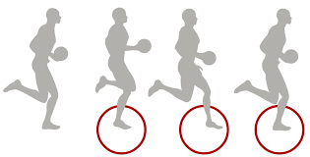
REGLAMENTO BÁSICO:
ACCIONES QUE NO PUEDES HACER:
Tocar el balón por debajo de la rodilla (excepción del portero).
Pasos: se comenten cuando das más de tres pasos con el balón en las manos.
Dobles: Después de haber dejado botar el balón, vuelves a botarlo de nuevo.
Pisar la línea de 6 metros o entrar en el área de portería (excepto el portero).
3 segundos: cuando tienes el balón dispones de 3 segundos para botar, pasar o tirar.
Todas estas acciones se sancionan otorgando la posesión del balón al otro equipo, que lo pone en juego mediante el golpe franco o saque desde donde se ha cometido la infracción.

Slide 5
REGLAMENTO BÁSICO:
FALTAS | Falta: no se puede empujar, sujetar ni golpear a un adversario. Tampoco puedes impedirle el paso con los brazos o las piernas pero sí con el tronco.
 | Todas estas acciones se sancionan con un golpe franco.
 | Penalti: es un lanzamiento desde la línea de 7m y se sanciona:
 | - Cuando cometes una falta antirreglamentaria a un adversario que tiene el balón y está en situación clara de gol.
 | - Cuando defiendes dentro de tu área de portería.
 | - Cuando pases el balón a tu portero y éste se encuentre dentro del área.
SANCIONES | Amonestación: el árbitro muestra tarjeta amarilla
 | Exclusión: el jugador es expulsado del campo dos minutos (se juega con uno menos)
 | Expulsión: el jugador que acumula tres exclusiones no puede volver a jugar y otro ocupa su lugar.
 | Descalificación: cuando un jugador realiza una acción muy grave debe abandonar el terreno de juego. Su lugar lo ocupará un compañero al cabo de dos minutos.

Slide 6
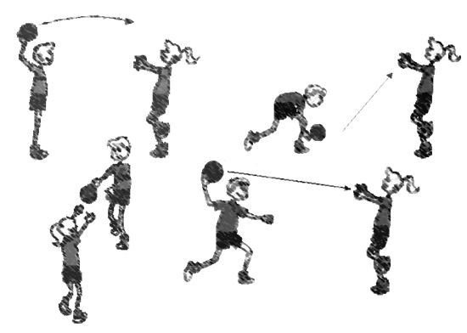

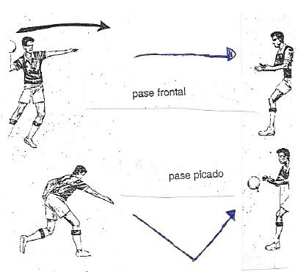
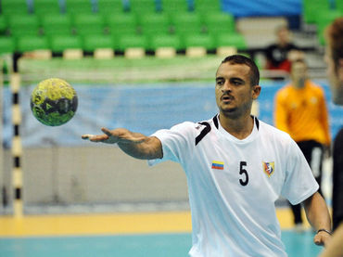
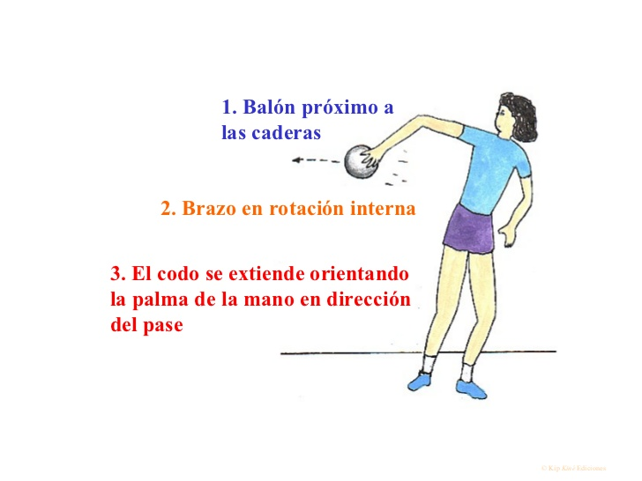
LA TÉCNICA:
PASE:
- Clásico o frontal. - Pase de cadera.
- Pase en pronación. - Pase en dejada.
- Pase picado o con bote.

Slide 7
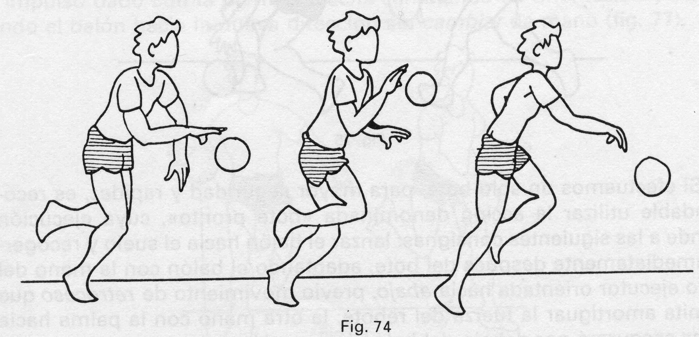
LA TÉCNICA:
BOTE:
Exceptuando durante el contraataque, no se usa demasiado, ya que es más rápido circular el balón con el pase.
Acordarse de la regla de los 3 pasos!!!
- Bote de Avance

Slide 8
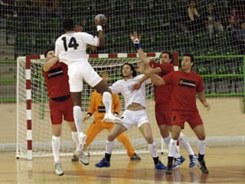

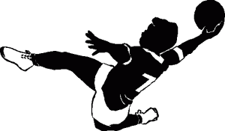
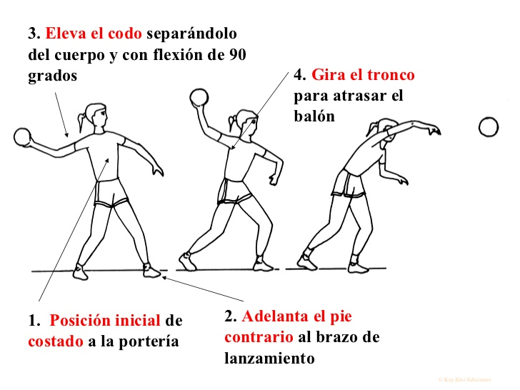



LA TÉCNICA:
LANZAMIENTO: - En suspensión.
- En apoyo.
- En salto.

Slide 9
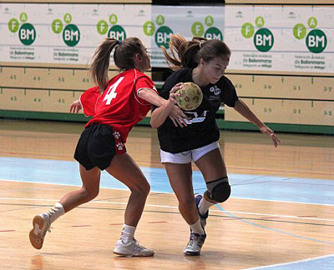
LA TÁCTICA:
ATAQUE
Pase y va (pared): es una acción en la que intervienen dos jugadores:
  Pase al compañero,
  Desmarque hacia la portería
  Recepción y tiro.
Cruce: también intervienen dos jugadores.
  Pasar el balón a tu compañero, cruzar trayectorias y en el momento del cruce se produce un pase en dejada.
    El cruce sirve para obtener una situación de superioridad sobre el defensor para lanzar a portería.

Slide 10
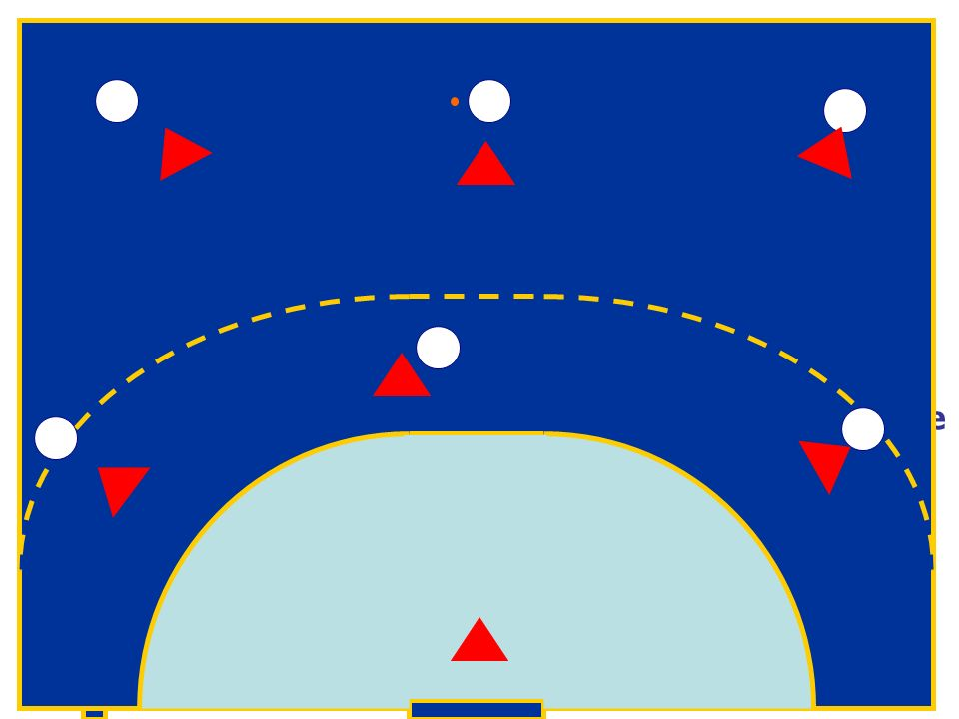
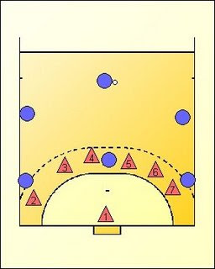
LA TÁCTICA:
DEFENSA
Defensa individual: es la defensa en la que cada jugador se hace responsable del marcaje de un jugador atacante. Debes situarte muy cerca del jugador que te toca marcar.

Slide 11
LA TÁCTICA:
DEFENSA
Defensa zonal: es la defensa en la que cada defensor se hace responsable de un espacio o zona determinada del campo. Marcar al oponente que ocupe la zona que te corresponde defender. Si no hay nadie en tu zona ayuda a tus compañeros.
En la defensa en zona hay dos líneas:
Primera línea los jugadores que juegan más cerca de la portería.
Segunda línea la formada por los más alejados de la portería.
Destacamos las formaciones 6-0 y la 3-3, vistas en la diapositiva anterior.

